Slide 1
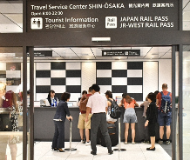


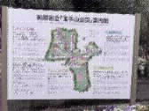
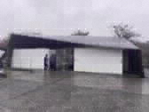

都市像ごとの2024年度期末評価（主要事業抜粋）
資料４
１．安全で安心して滞在できる24時間おもてなし都市
・観光客が安全で安心して旅行を楽しめる都市をめざし、旅行者の利便性向上、宿泊施設における受け入れ対応強化等の取組みを推進している。今後、インバウンドをはじめ、国内外から多くの人々が訪れる2025年 大阪・関西万博の開催を見据え、旅行者が安全・安心で快適に大阪のまちを楽しめるように、ハード・ソフト両面からのさらなる受入環境整備に取り組む。
府市
観光案内所運営事業
大阪駅・梅田駅周辺案内表示整備事業
府市
事業概要
来阪旅行者が多く、大阪府内各所への交通の基点となる主要ターミナル駅において、 旅行者の利便性・満足度の向上を目的として、トラベルサービスセンター（観光客が必要とするサービスをワンストップで提供するサービスセンター）を設置し、観光案内機能の充実を図る。
多言語による観光案内、旅行時のトラブル等に関する総合相談（新大阪、大阪のみ）など、観光客が必要とするサービスを提供する観光案内所（新大阪、大阪、難波）を運営する。
2024年度目標
各案内所の観光機能充実による来阪旅行者の利便性及び満足度の向上
期末評価：計画どおりに進捗
観光案内だけにとどまらず、さまざまな相談に対応することで、
観光客の利便性や満足度の向上に寄与している
〈相談件数〉（2025年3月末時点）
トラベルサービスセンター新大阪：109,456件
トラベルサービスセンター大阪：572,609件
難波観光案内所：153,925件
〈各観光案内所営業時間〉
トラベルサービスセンター新大阪：8～22時
トラベルサービスセンター大阪：7～22時
難波観光案内所：9～20時
事業概要
鉄道事業者や地下街管理者とともに、大阪駅・梅田駅周辺における案内表示（サイン）の統一化を図るため、大阪・梅田駅周辺サイン整備検討協議会の運営を行うとともに、サイン整備に対する補助を行う。
2024年度目標
大阪駅・梅田駅周辺における来阪旅行者等の周遊性・利便性向上
期末評価：計画どおりに進捗
2024年度：JR西日本所管エリア（JR大阪駅）及び大阪メトロ
大阪メトロ所管エリア（御堂筋線梅田駅）について、
整備完了
【整備前】
【整備後】
⇓
市町村等観光振興支援
府
事業概要
府内各地における観光振興事業を支援することで、府域全体への観光集客を促進させるとともに、地域の活性化に寄与することを目的に、市町村及び公的な団体が実施する旅行者の受入環境整備にかかる事業及び観光拠点の魅力向上のために実施する事業に対する補助を行う。
2024年度目標
府内市町村における観光振興の推進
府内市町村における旅行者の受入環境整備の促進
期末評価：計画どおりに進捗
全12市町（岸和田市、泉大津市、八尾市、富田林市、河内長野市、大東市、和泉市、箕面市、柏原市、羽曳野市、田尻町、河南町）19事業に対し、補助を実施。
外国人旅行者の安全確保
多言語観光案内板
府市
事業概要
外国人旅行者安全確保事業
災害時等に外国人旅行者自らが身を守るために必要な情報を入手できる環境をつくるとともに、ホテル等との災害時の連携協
定締結を進めることにより、災害時に外国人旅行者等が一時避難できる環境を確保する。
2024年度目標
・ 旅行者向けのリーフレットの配布拡大
・ 支援フロー及びガイドラインの周知
・ 大阪市をはじめとした府内宿泊施設との協定締結を促進
期末評価：計画どおりに進捗
・ 大阪市内2件の宿泊施設との協定を締結。（累計協定締結件数：33件）
・ リーフレット・ガイドラインの配布・周知を実施済み。
観光公衆トイレの洋式化
宿泊施設おもてなし環境整備促進事業
府
事業概要
宿泊施設（特区及び新法民泊施設を含む）における来阪旅行者のための環境整備に係る事業に対し補助を行うことにより、受け入れ対応の強化を図り、旅行者の宿泊需要への対応やリピーター確保につなげていく。
2024年度目標
府内宿泊施設への補助
おもてなし環境の整備
期末評価：計画どおりに進捗
2024年８月 公募開始
交付決定総額：21,807千円、補助件数：50件
１

Slide 2
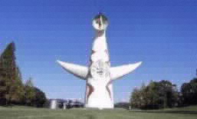
都市像ごとの2024年度期末評価（主要事業抜粋）
２．大阪ならではの賑わいを創出する都市
・夢洲でのIRを含む国際観光拠点形成をはじめとした世界第一級の文化・観光拠点形成・発信や、水と光のまちづくりといった大阪ならではの魅力創出等、各種プロジェクトを着実に推進している。今後、2025年大阪・関西万博の開催を見据え、国際都市にふさわしい文化・観光拠点の形成や大阪の強みを活かしたさらなる誘客強化に取り組む。
大阪城・大手前地区の魅力向上
IRの推進
府市
府市
2025年日本国際博覧会の推進
府市
事業概要
2025年日本国際博覧会(大阪・関西万博)の成功に向け、地元自治体として担うべき開催準備等を推進する。
2024年度目標
地元自治体として担うべき開催準備等を推進
期末評価：計画どおりに進捗
〇会場整備・交通アクセスにおいて、万博の成功に向け、引き続き国や関
係機関と調整を実施
〇大阪ヘルスケアパビリオンについて
10月に建物が完成、 ３月に展示が完成し、開館式を開催
警備・清掃・運営を実施する事業者を決定し、運営マニュアル及び設備の整備を実施（通年）
来館者の案内等を担うアテンダントについては、５月に募集開始、９月に就任セレモニーを実施し、３月には開幕に向けた現地研修を実施
パビリオンの認知度向上・来館者促進を目的としたプロモーションの展開（通年）
〇機運醸成に向けた取組について
・一人でも多くの方に「万博へ行ってみたい」と思っていただけるよう、博覧会協会と連携して、万博で体験できる具体的な中身の発信等、全国的な機運醸成の取組みを実施（通年）
＜主な取組み＞
開幕半年前等の節目を捉えた大規模ＰＲイベントを実施（4月・8月・10月）
万博会場の見学ツアーを実施（6月～10月）
バナーフラッグ等の万博装飾によるシティドレッシングを実施（主に10月～３月）
万博に向けた探求学習教材「高校生向けEXPO教育プログラム」を展開（通年）
〇参加促進に向けた取組（ボランティア）について
・博覧会協会と連携し4月まで募集を行い、全体で約２万人の募集人数に対し、55,634人の応募があり、登録人数を３万人に拡充
・6月から面談を実施し、10月に研修を開始し、３月に団結式を開催するなど、2025年の活動に向けて準備を進めた
〇参加促進に向けた取組（大阪ウィーク～春・夏・秋～）について
・大阪府・大阪市を中心に府内の市町村とともに開催に向けて、市町村等への説明会や出展内容に関するヒアリングを実施
・８月には第３回市町村催事参加委員会を開催し、10月には大阪ウィークの公式ホームページや公式ロゴマーク、キャッチコピー、プロモーション動画を公開
・1月には第４回市町村催事参加委員会及びメディア発表会を実施するなど、府市部局・区・市町村とともに準備を進めた
事業概要
① 大阪城公園の魅力向上
2015年度に導入した大阪城公園PMO事業を推進し、民間活力を活用した公園の新たな魅力を創出する。
② 豊臣期石垣公開事業
初代大坂城の石垣を掘り起こし、公開施設の整備、特別史跡大坂城跡保存管理計画の推進、文化財の整備・活用を行い歴史拠点を創出する。
③ 難波宮跡公園の整備
2025年大阪・関西万博開催に向け、「史跡難波宮跡附法円坂遺跡整備基本計画」に示された短期計画の早期実現をめざす。事業者公募により、難波宮跡公園の整備及び管理運営を実施し、ハード・ソフト両面からの魅力向上を行う。
2024年度目標
① PMO事業者による、大阪城公園の適正な管理運営を年間を通じて実施
② 豊臣期石垣公開施設の建設工事を計画に沿って着実に実施
③ 公募により事業者を選定し公園整備に着手
期末評価：計画どおりに進捗
① ・ PMO事業者による適正な管理運営の実施、イベント開催などにより、エリアの魅力を継続的に維持・向上
② ・ 2025年春の豊臣期石垣公開施設オープンをめざし、施設整備工事、遺構モニタリング等を実施・完了
③ ・ 2021年度 難波宮跡公園北部ブロックの公園整備及び南部ブロックの管理運営事業者の公募を実施
・ 2022年8月 事業者決定。整備着手に向けた協議・契約締結等を実施
・ 2022～2024年度 公園整備・完成
事業概要
夢洲において、大阪・関西の持続的な経済成長のエンジンとなる世界最高水準の成長型ＩＲの実現をめざす。
2024年度目標
区域整備計画に基づき、IRの実現に向けた取組みを進めていく。
期末評価：計画どおりに進捗
2021年９月：設置運営事業予定者を選定
（MGM・オリックスコンソーシアム）
2021年12月：区域整備計画（案）の作成
2022年１月：公聴会開催
2022年２月：区域整備計画の作成
2022年３月：府議会・大阪市会で議決
2022年４月：区域整備計画の認定の申請
2023年４月：区域整備計画の認定
2023年９月：実施協定等の締結
2024年９月：事業前提条件に基づく解除権の失効
2024年10月：ＩＲ準備工事の発注及び着手
工程 ※
2025年 春頃 ＩＲ建設工事の発注及び着手
2030年 秋頃 ＩＲ施設の開業
※ 工程が最も早く進捗した場合の想定
万博記念公園の魅力創出
府
事業概要
万博記念公園駅前周辺地区活性化事業
大規模アリーナを中核とした大阪・関西を代表する新たなスポーツ・文化の拠点づくりを推進する。世界最先端の機能を有するアリーナと、アリーナを中核とした周辺施設が相乗効果を発揮し、大阪・関西、ひいては西日本の成長、発展の起爆剤となることをめざす。
2024年度目標
環境アセスメント継続実施
期末評価：計画どおりに進捗
2021年5月 事業予定者（三菱商事都市開発株式会社、
Anschutz Entertainment Group, Inc.、関電不動産開発株式
会社 共同企業体）の決定
2021年11月 地元自治会意見交換会を実施
2023年７月 事業予定者と基本協定書を締結
2023年７月～環境アセスメント等関係機関との各種協議開始
2024年４月・７月 地元意見交換会を実施
2024年７月 事業予定者と実施協定書を締結
2025年１月 事業予定者から吹田市に環境アセスメント提案書等を提出
ヨット及びクラシックカーを活用した機運醸成事業
府
事業概要
非日常的なオンリーワンコンテンツであるヨットパレードやクラシックカーイベントを開催し、大阪の魅力発信や万博の機運醸成を図るとともに、万博会場への来場を促進する。
2024年度目標
イベント開催に向けた取組みの実施
期末評価：計画どおりに進捗
2024年12月：受託事業者と契約締結
2025年1～2月：受託事業者や施設管理者等関係者と事業調整
2025年3月：広報、パブリシティ開始
2025年4月20日：イベント開催〈クラシックカー〉
2025年5月31日：イベント開催〈ヨット〉
2

Slide 3

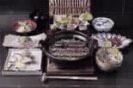
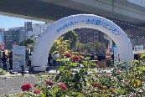
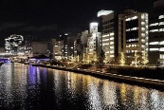
都市像ごとの2024年度期末評価（主要事業抜粋）
２．大阪ならではの賑わいを創出する都市
大阪の食の魅力の発信
府市
百舌鳥・古市古墳群世界遺産保存活用事業
水都大阪
府
府市
事業概要
① 「食」のブランディングに向けた取り組み
大阪観光局において、大阪商工会議所と共に「食創造都市 大阪推進機構」の活動を通じて世界における「食のまち・大阪」を発信し、食に関する事業を通じて大阪の「食」ブランディングに向けた取組みを推進する。
② 大阪産（もん）グローバルブランド化推進
大阪産(もん)・大阪産(もん)名品等のPRや販路拡大、付加価値の高い商品等開発を促進するとともに、伝統や特徴のある一次産品・加工食品など「大阪の食」の魅力を発信し、大阪産(もん)・大阪産(もん)名品等のブランド力向上と購入機会の拡大を図る。
③ 民間との連携による食の魅力発信（食を活用した観光魅力開発事業）
民間事業者等との連携により、大阪の食の魅力を活用した新たな大阪ならではの観光コンテンツを開発し、上質で特別感のある食の魅力を発信することで、旅行者の誘致および観光消費の拡大を図る。
2024年度目標
① 情報発信やプロモーションの実施による食のまち・大阪ブランディングの推進
② 大阪産(もん)ロゴマーク使用許可件数 1,260件
③ 民間事業者等との連携により、大阪の食の魅力発信を継続実施
期末評価：計画どおりに進捗
① 食の魅力を掲載するサイトを制作。食体験メニューを63商品造成。
② ・ 大阪産(もん)ロゴマーク使用許可件数 1,490件
・ 農山漁村発イノベーションに取組む事業者数（１件）
人材育成研修・交流会（５回）
大阪産 (もん)PRイベント(42回)
・ PRイベントの開催、SNSの活用等、大阪産(もん)の魅力発信に努めている。
③ 食を活用した着地型観光コンテンツ「あじわい大阪」のプログラムを造成し、４件の
プログラムを継続実施。 2024年度中は、新規プログラムを１件造成。
事業概要
世界遺産「百舌鳥・古市古墳群」について、「世界遺産条約」に基づく義務を果たすため、資産の保存・活用の取組みや資産の価値と魅力を発信する取り組みを、大阪府、堺市、羽曳野市、藤井寺市が一体となり進める。
2024年度目標
① 資産の保存・活用の取組み
継続的に実施
② 魅力発信の取組み
・海外メディア（The New York Times）を活用した広告配信（海外メディア
サイト内およびYouTube）を実施
【広告配信】 タイアップ広告記事クリック数（ページビュー数） 7.1万回以上
海外メディアサイト内（ネイティブ広告）誘導 4.5万回以上
YouTube（ターゲティング広告） 誘導 2.6万回以上
期末評価：計画どおりに進捗
〇 資産の保存・活用の取組み
・ 保存のためのモニタリングと対策を実施（伐採・補修等：20件）
〇 魅力発信の取組み
タイアップ広告記事クリック数（ページビュー数）8.6万回
・海外メディアサイト内（ネイティブ広告）誘導 5.5万回
・YouTube（ターゲティング広告）誘導 3.1万回
事業概要
① 水辺の魅力空間づくり
舟運をはじめ水辺も楽しめる観光メニューが集結するターミナルの整備、水辺魅力の向上や、舟運活性化に資する空間・景観整備を行う。
② 水都大阪コンソーシアム事業
「水と光の首都大阪」の実現に向けて、府・市・経済界等による公民共通のプラットフォームである「水都大阪コンソーシアム」において、水辺魅力創出や舟運活性化、ブランディング、観光、安全安心を推進する。
2024年度目標
① 水辺魅力の向上や、舟運活性化に資する空間・景観整備等を実施
② 官民連携によるワーキングでの各種検討
期末評価：計画どおりに進捗
① 【中之島ゲートターミナル】
2023年6月 にぎわい施設を整備する民間事業者を決定
2024年2月 船着場整備工事に着手
2024年10月 にぎわい施設の整備に着手
2025年2~3月 船着き場、賑わい施設完成
2025年4月 中之島GATEサウスピア開業
【兵庫連携】
2024年1月 大阪・神戸間の航路の実現に向けたモニタークルーズの社会実
験を実施
2024年11月 神戸・大阪間のクルーズのファムトリップを実施
2025年1月 大阪・神戸間クルーズの試行販売を実施
【東横堀川】
本町橋～農人橋間（右岸側）空間整備等
（右岸側）2022年度 契約、着手（2023、2024年度工事、 2025年度（万博開催に合わせ）供用予定）
【水と光を活かした魅力創出】
2023年12月 実証実験を実施
2024年11月 コンテンツの整備に着手
2025年3月 OSAKAリバーファンタジー開始
② 万博インパクトを活用した、水辺のにぎわい創出や舟運の活性化に向けた
取組みの実施
〇 四季の水辺ならではの魅力を活かした水都大阪ウイークの実施
（夏:8/1～8/30、秋:10/12～14、冬:11/30～12/25）
〇 水上ミニ花火（R6.4～R7.3月の第4金曜日(原則) に計5回）
〇HPリニューアル
万博ホストシティとしての食のおもてなし事業
市
事業概要
大阪・関西万博への来場者をはじめ、万博期間中に大阪を訪れるより多くの観光客に、大阪が誇る食の魅力を体験して頂くことで、都市魅力の発信、さらには今後の大阪へのリピーター獲得につなげる。
2024年度目標
・万博ホストシティとしての食のおもてなし事業の事前準備を実施
期末評価：計画どおりに進捗
・会場の設営、店舗リーシング、エンタメコンテンツ等の調整を実施
ガストロノミーツーリズム促進事業
府
事業概要
万博後も大阪を訪れるリピーター（ファン）を獲得するため、世界の富裕層を中心に需要が高まっ ている「ガストロノミーツーリズム」に着目し、泉州地域・南河内地域を対象にモデル事業を実施。
2024年度目標
・ガストロノミーツーリズムのコンテンツ造成とモニターツアーによる検証
期末評価：計画どおりに進捗
６月：事業者決定
８月以降：コンテンツ造成に向けた調整
９月～11月：モニターツアー（2回）による検証
11月・２月：地域の事業者等向けワークショップの開催
秋の水都大阪ウイーク
冬の水都大阪ウイーク
3

Slide 4

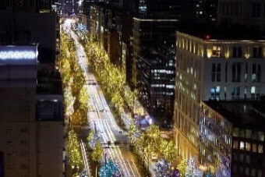
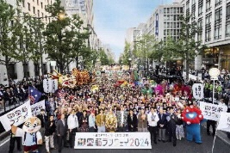
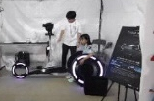
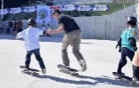

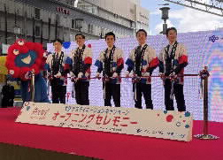


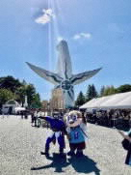
都市像ごとの2024年度期末評価（主要事業抜粋）
２．大阪ならではの賑わいを創出する都市
国内外の人々を惹きつけるキラーコンテンツの創出
「いのち輝く」スポーツ都市大阪創出事業
大阪・光の饗宴
府市
府市
府市
事業概要
「御堂筋イルミネーション」、「OSAKA光のルネサンス」、地域団体等が実施展開するエリアプログラムを一体的に展開して、都市魅力の創造・発信や都市ブランドの向上を図る。
2024年度目標
都市魅力の創造・発信や都市ブランドの向上を図るため、大阪・光の饗宴を実施
期末評価：計画どおりに進捗
〇 「大阪・光の饗宴」を2024年11月3日～2025年1月31日まで実施し、
都市魅力の発信やブランドの向上を図った。
・ 「御堂筋イルミネーション」2024年11月3日～12月31日まで実施
・ 「OSAKA光のルネサンス」2024年12月14日～12月25日まで実施
（ただし11月3日～12月31日まで一部点灯）
事業概要
国内外の人々を惹きつけるキラーコンテンツを実施し、大阪の魅力を全世界に強力に発信することで、多くの方々を大阪に誘客する起爆剤となるプロモーションイベントを開催するとともに万博の機運醸成を図る。
2024年度目標
大阪のシンボリックなエリア（御堂筋、中之島、水の回廊など）において
話題性のあるキラーコンテンツを実施
期末評価:計画どおりに進捗
・ 2024年11月3日に御堂筋ランウェイ2024を開催
・ エンターテインメント、日本文化、パフォーマンスなど非日常的な
オンリーワンコンテンツを実施することで、大阪の魅力を広く発信
（来場者数約70万人）
〈主なプログラム〉
・松平健によるマツケンサンバランウェイ
・JO1スペシャルパフォーマンス
・東京ディズニーリゾートスペシャルパレード
・コブクロスペシャルライブ
事業概要
大阪・関西万博を契機として、テクノロジーの活用を取り入れながら、アーバンスポーツを中心に、誰もが楽しめるユニバーサルなスポーツツーリズムを展開し、大阪に多くの人をひきつけるとともに、スポーツを通じ、万博の来場促進につながる機運醸成や万博のテーマと連動した健康づくりに取り組むことで、「いのち輝く」スポーツ都市の実現を図り、府市連携して大阪の成長を加速させていく。
2024年度目標
・イベント参加者数 約40,000人
・イベント参加者の満足度・万博認知度向上90％以上
期末評価:計画どおりに進捗
イベント参加者数50,186人、イベント参加者の満足度94.2％、万博認知度向上：93.2％
OSAKA NEXPO2024(おおさかネクスポ2024)として以下のイベントを実施
・2024年6月8~9日：うめきた編（グランフロント大阪）
・2024年8月31日：関西国際空港編（旅の広場・南広場）※台風の影響により中止
・2024年9月13~16日：YATAIフェス編（大阪城公園）
・2024年10月5~6日：ABETEN STREET BUTTERFLY編（てんしば）
・2024年10月14日：箕面編（箕面スケートボードバーク）
・2024年11月3日：御堂筋ランウェイ編（御堂筋）
・2024年11月3~4日：大阪公立大学編（中百舌鳥）
・2024年12月15日：関西大学編（千里山）
・2025年2月22日：エキスポシティ編
（ららぽーとエキスポシティ、ムラサキパーク）
・2025年3月16日：万博開幕1か月前編
（グランフロント大阪うめきた広場）
御堂筋ランウェイ2024の様子
VR体験会の様子
御堂筋イルミネーション2024の様子
３．多様な楽しみ方ができる周遊・観光都市
スケートボード体験会の様子
・観光客が府内各地を訪れ食やスポーツなどを楽しめる都市の実現をめざし、マイクロツーリズムを起点とする国内からの誘客強化に取り組んでいる。今後も、府内の魅力的なコンテンツの発掘や磨き上げにより、 府域の周遊性を高めていくとともに、インバウンド獲得に向けた取組みを進めていく。
大阪デスティネーションキャンペーン推進事業
府市
府市
大阪来てな！キャンペーン （大阪の観光資源を活かした集客・周遊事業）
事業概要
ＪＲ6社（北海道・東日本・東海・西日本・四国・九州）と連携した全国規模の観光キャンペーンに取り組むことにより、大阪・関西万博の機運醸成、国内観光誘客促進および観光消費の拡大を図る。
2024年度目標
プレキャンペーン、全国宣伝販売促進会議の実施
スケジュール
・2023年度：推進協議会の立ち上げ
・2024年度：プレキャンペーン・全国宣伝販売促進会議の実施
・2025年度：本キャンペーンの実施
・2026年度：アフターキャンペーンの実施
期末評価：計画どおりに進捗
・2024年4月～6月の間、プレキャンペーンを開催。JR西日本管内主要駅等でのガイドブックの配架、ポスター掲示、などプロモーションを実施
・2024年7月9日～11日に観光関連事業者を対象とした全国宣伝販売促進会議や体験型視察旅行を実施
・2025年4月～6月の本キャンペーンに向けて、ポスター・ガイドブック等を作成
・2025年3月30日にJR大阪駅で本キャンペーンオープニングイベントを実施
事業概要
大阪市内及び北摂・河内・泉州エリアで、国内外からの来阪者が府内の多様な魅力を体験できる企画を実施するとともに、府内各地を巡っていただけるような周遊企画を実施することで、府内への集客・周遊促進を図る。
【集客企画の実施】
大阪市内エリア及び北摂、河内、泉州の3エリアで、国内外から観光客を集客できるイベント等を実施
【周遊企画の実施】
上記府域３エリア内で、食や歴史といった観光資源を楽しみながら巡ることができる周遊企画を実施
2024年度目標
集客・周遊イベントの参加者延べ10万人（うち府域３エリアで実施する集客・周遊企画の参加者延べ３万人）
期末評価：計画どおりに進捗
集客・周遊イベントの参加者 65,650人
・2024年 9月：大阪来てな！キャンペーン開催のお知らせ、公式ホームページの開設等
・2024年10月：アニメ等のポップカルチャーと食をテーマとした「推し飯フェスティバル」（万博記念公園）
・2024年10月：水都大阪の魅力を発信する音楽ライブ「中之島RIVER LIVE」（中之島公園）
・2024年10月：周遊企画として、北摂・泉州・河内の観光スポットを巡るバスツアーを販売
・2024年11月：大阪ワインの魅力を発信するイベント「秋の週末 わいわいワイン」
（河内エリアの3ワイナリー）
・2025年1月～3月：アーティストと食のコラボイベント「音食キッチン」を実施
・2025年2月：鉄道コンテンツとして「大阪来てな！TRAIN DAY」を実施
・2025年3月：泉州エリアのPR動画を作成し、キャンペーンのYoutubeチャンネル等で配信
2024年度キービジュアル
4
推し飯フェスティバル

Slide 5


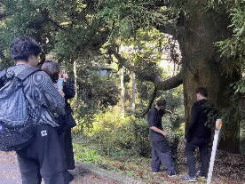
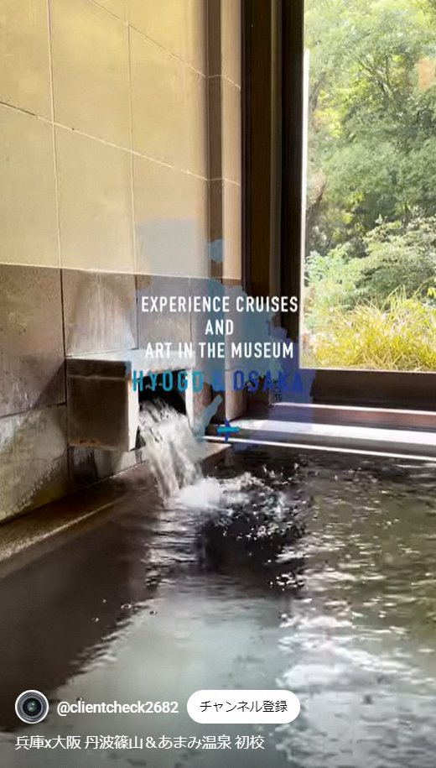
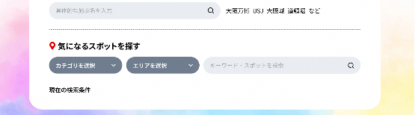
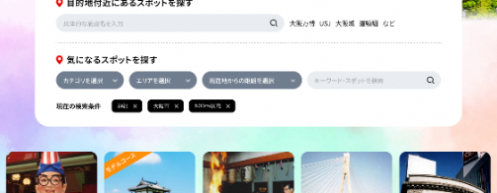
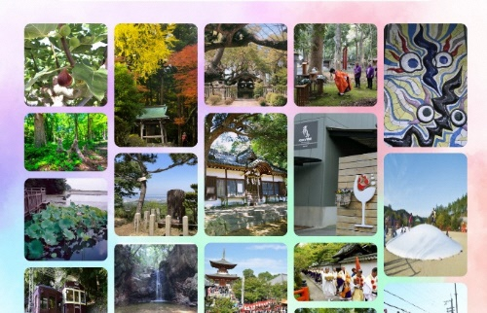


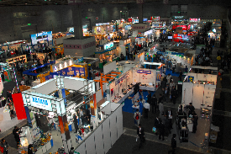
都市像ごとの2024年度期末評価（主要事業抜粋）
３．多様な楽しみ方ができる周遊・観光都市
府市
観光コンテンツ事業
大阪ミュージアム推進事業（地域魅力発信事業）
大阪観光局運営事業
府
府
事業概要
観光分野における兵庫・大阪の連携を進め、世界有数の広域観光エリアを形成し、2025年大阪・関西万博の開催時における県内・府内への滞在、周遊促進につなげるため、2023年度に兵庫・大阪がもつ多彩な観光資源等を活かした新たな「観光コンテンツ」及びそれらをつなぐ「広域周遊モデルコース」を造成。2024年度は、当該観光コンテンツ等を磨き上げるとともに、海外インフルエンサー等を活用してプロモーションを行うことで、世界中からの万博来訪者の兵庫・大阪各地における滞在・周遊の促進を図る。
2024年度目標
海外インフルエンサー等によるSNSでの発信
計6万リーチ以上
期末評価：計画どおりに進捗
・2024年11月：海外インフルエンサー等によるFAMトリップ実施
・2024年12月：制作した動画を公式Instagram（2023年度作成）
から発信
・2025年1月 ：海外インフルエンサー等のSNS等から動画を発信
・海外インフルエンサー等からの発信により、計88万回のリーチを獲得
事業概要
まち全体を「ミュージアム」に見立て、魅力的な地域資源を発掘・再発見し、磨き・際立たせ、結びつけることにより、大阪のまちの魅力を内外に発信する「大阪ミュージアム」を推進する。
また、大阪のまちの魅力を国内外に発信するため、「DISCOVER OSAKA」の配布のほか、民間企業等と連携し、PRブースの出展や情報発信を実施。周遊ルート及びその周辺のミュージアム登録物の認知度向上を図り、誘客を強化する。
2024年度目標
・「DISCOVER OSAKA」を活用した情報発信
・大阪ミュージアムホームページのリニューアル
期末評価：計画どおりに進捗
大阪ミュージアムの推進及び大阪の魅力を発信するため、
咲洲庁舎1階に設置する「大阪府観光情報コーナー」をはじめ、
観光案内所や空港、民間が実施する大型イベントへのブース出展等において、
観光ガイドブック「DISCOVER OSAKA」（日本語版・多言語版）を配布。
また、公式HPやSNS等を積極的に活用するほか、
民間連携事業によりあらゆる機会を捉えた魅力発信を行った。
・観光案内所、空港、宿泊施設等でのガイドブックの配布：約21,000部
・大阪ミュージアムホームページを2024年12月20日にリニューアルオープン
・SNS等の発信（157件）や大型イベントへのブース出展等（12件）
・企業等と連携した主な魅力発信
事業概要
大阪観光局において、新たな観光関連産業の振興や地域の活性化、効果的なプロモーションや地域と連携したMICE誘致などの事業に取り組み、来阪宿泊数等を増加させることで、新たな観光関連産業の振興や地域の活性化につなげ、経済効果の向上を図る。
2024年度目標
観光地域づくり法人としての事業推進
期末評価：計画どおりに進捗
〈マーケテイング事業〉
・府内12市町に対してコンサルティングを実施。コンテンツ造成に向けて市町村との協議・現地調査。旅行商品造成11件、ライターによる取材・記事制作13本、掲載Webページのデジタルプロモーション実施。
〈観光アプリの開発〉
・2024年7月にXRコンテンツをリニューアルし、ダウンロード数増加に向けプロモーションを実施
・宿泊・飲食・物販・観光などのサービスが利用できるトラベルテック機能を拡充
・2025年３月末時点で169,922ダウンロードを獲得
〈府域周遊の取組〉
・ 2024年12月に大阪府内市町村観光担当者（22市長・団体）と旅行会社等・メディアによる地域の観光資源の活用に向けた商談会を実施
観光ガイドブック
FAMトリップの様子
制作した動画
ホームページ
４．世界水準のMICE都市
・MICE市場は、多様な人々が訪れ、集い、交流する活気あふれる都市をめざし、国際会議などの誘致に取り組んでいる。 今後も交流人口の増加やビジネス、イノベーションの機会創出等に向け、「大阪MICE誘致戦略」に基づき取り組んでいく。
府市
MICE推進に向けた取組み
事業概要
MICEの開催を通じた観光消費の拡大を図るとともに、大阪に集積する産業分野を活かしたビジネスやイノベーションの機会を創出するため、
官民が一体となって戦略的にMICE誘致を展開するとともに、大阪におけるMICE受入体制の充実を図る。
2024年度目標
・万博と連動した国際会議の開催支援件数5件
期末評価：計画どおりに進捗
○万博を契機としたOSAKA国際会議助成金
・対象事業の登録受付開始:2023年6月27日～ 登録件数:20件
・2024年度の開催支援件数:6件
○MICE関連イベントにおける大阪のユニークベニュー等の魅力発信
・Japan MICE EXPOへの出展（2024.10.18～19）
○MICE関連事業者等による誘致案件の発掘
・MICE関連事業者及び大阪観光局で構成する「Team OSAKA MICE」に経済団体も加え、MICE誘致・創出の取組みを強化（大阪観光局）
提供：大阪観光局
提供：大阪観光局
5

Slide 6
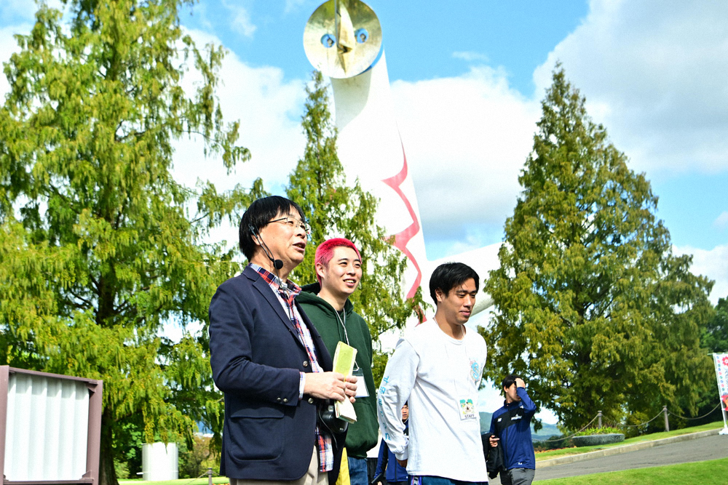
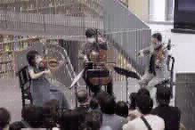
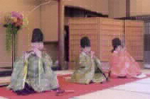

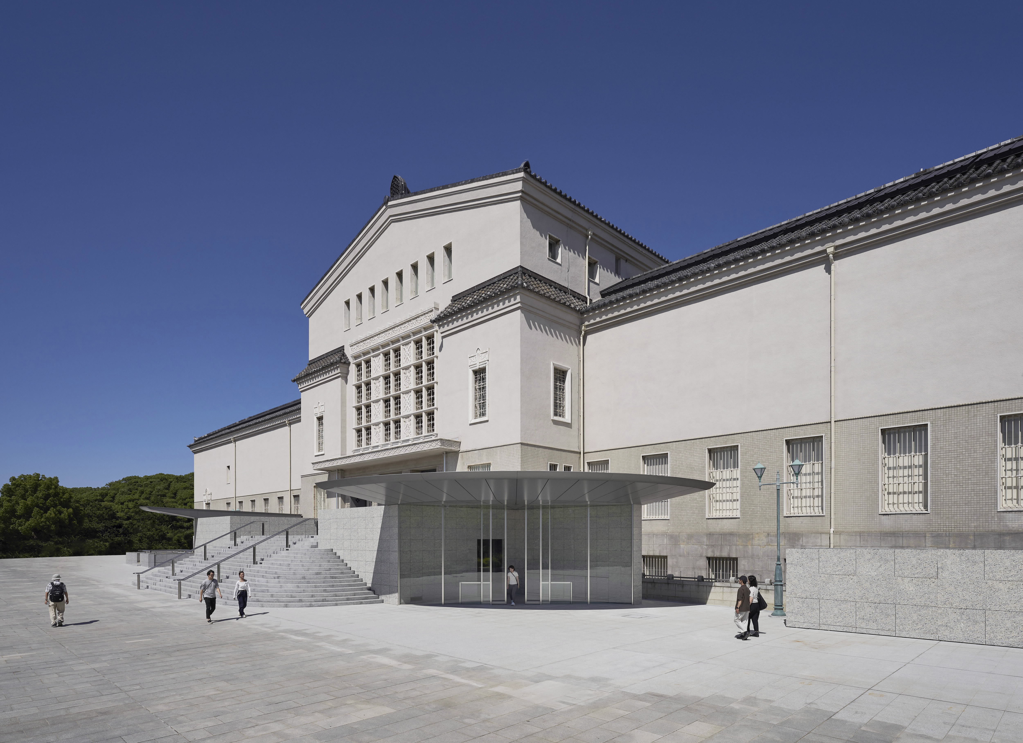
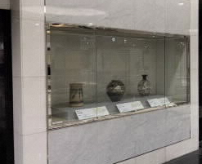
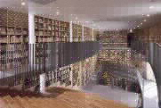
都市像ごとの2024年度期末評価（主要事業抜粋）
５．大阪が誇る文化力を活用した魅力あふれる都市
・多彩な大阪文化を活用した都市魅力の向上や文化観光の推進を図り、国内外に情報発信していくことで、大阪の魅力を高め、多くの人々が大阪に集い交流する都市をめざし取り組んでいる。今後も、文化芸術に対する支援の充実や大阪の文化力および都市の魅力のさらなる向上に取り組んでいく。
芸術文化による大阪の魅力向上
府市
市
大阪国際文化芸術プロジェクト
事業概要
① 大阪クラシック
御堂筋や中之島エリアで無料または低料金のクラシックコンサートを通じて、市民やビジターが気軽に第一級の芸術を楽しむ機会を提供するとともに、大阪ならではの芸術文化イベント開催により都市魅力の向上を図る。
② 大阪アジアン映画祭
優れたアジア映画の鑑賞機会を市民に提供すること及び大阪での映像制作活動の促進を支援すること等を通じて、映像文化の裾野を広げ、芸術文化にあふれる大阪を国内外に発信する。
③ 文楽を中心とした古典芸能振興
大阪の誇る文楽を中心とした上方の古典芸能に触れる機会を市民に提供することにより、文楽をはじめとする古典芸能の振興を図る。
④ 大阪市芸術活動振興事業助成
団体・個人が行う芸術文化活動を公募し、アーツカウンシルの審査を経て、これらの事業経費の一部に対して助成を行う。
2024年度目標
① 集客人数：42,000人、観客満足度：70％以上
② 上映動員数：10,000人
③ 古典芸能公演等 視聴者数：17,500人/年
④ 特別助成申請件数：45件以上
アンケートなどによる本事業の活用による新たな取り組みへの
チャレンジ件数及び目的達成した件数80％以上
期末評価：計画どおりに進捗
①・ 2024年9月8日～９月14日 「大阪クラシック2024」開催。
・ 有料公演：22公演、 無料公演：43公演、合計65公演、集客人数：47,243人、観客満足度：76.5％
② 2025年３月14日～23日 「第20回大阪アジアン映画祭」開催。上映動員数：10,939人
③ 2024年7月から事業開始。2025年１月まで実施。古典芸能公演等 視聴者数： 19,007人/年
2024年10月25日（金）、26日（土）「中之島文楽」開催。
開催を予定したものについては、延期・中止等することなく実施している
④（特別助成）申請件数61件、採択件数27件
（一般助成A：上期）申請件数58件、採択件数24件 （一般助成B：上期）申請件数33件、採択件数13件
（一般助成A：下期）申請件数84件、採択件数34件 （一般助成B：下期）申請件数51件、採択件数28件
新たな取り組みへのチャレンジ件数及び目的達成した件数：84.7％
事業概要
大阪・関西万博に向けた文化芸術活動の活性化や文化芸術の魅力発信のため、大阪府市が連携し、各種公演やアート展等の文化芸術プログラムを実施。R７年度の大規模な国際文化芸術祭の開催につなげる。
2024年度目標
・大阪・関西万博に向け、大阪の文化芸術活動を盛り上げ、地域経済の活性化を図る。
期末評価：計画どおりに進捗
・プログラム公演数： 96公演
大阪文化資源魅力向上事業
府
事業概要
府内各地の神社仏閣等の日本遺産・文化財等の文化資源を舞台に、大阪が誇る多彩で豊かな文化芸術プログラムを実施し、地域の魅力向上を図るとともに、その魅力を発信する。
2024年度目標
・府内各地の文化資源の魅力向上・発信
期末評価：計画どおりに進捗
・主催・共催プログラム数 49公演
大阪市立美術館の魅力向上
大阪クラシック ©飯島隆
市
事業概要
美術館として必要な機能強化と利用者サービス向上のための抜本的改修を行い、2024年度中のリニューアルオープンをめざす。
2024年度目標
実施設計に基づき改修工事を実施
期末評価：計画どおりに進捗
・ 2022年度～ 2024年度 改修工事
・ 2025年3月1日リニューアルオープン
©佐々木香輔
６．あらゆる人々が文化を享受できる都市
・文化芸術拠点の充実や機能強化により、あらゆる人々が、大阪の様々な場所において、これまで以上に創作活動に参加でき、鑑賞体験できる都市をめざし取り組んでいる。 引き続き、あらゆる人々が等しく、文化芸術を鑑賞、参加、創造できる環境の整備と、次世代へと継承される都市をめざし取り組んでいく。
大阪府所蔵美術作品活用活性化事業
こども本の森 中之島運営事業
府
市
事業概要
府所蔵美術作品を府内各地に展示し、府民に身近な場所での鑑賞機会を提供するとともに、
観光資源としての活用を図ることで、大阪府を訪れる観光客の増加につなげていく。
2024年度目標
令和6年度中に新たな展示場所で展示する作品数：20作品
期末評価：計画どおりに進捗 令和6年度中に新たな展示場所で展示した作品数：18作品
・ 府内の公共施設等、新たな展示場所を開拓し、順次、作品を展示（必要に応じて、展示する作品を修復）
・大阪・関西万博の会場内で実施するコレクション展に向け、展示作品の選定を実施
事業概要
大阪市が寄附を受けた建物「こども本の森 中之島」について、子どもたちが文学を中心とした良質で多様な芸術文化に触れること
ができる機会を提供する、新たな魅力をもった施設として運営する。
2024年度目標
来館者満足度80％以上
期末評価：計画どおりに進捗
・ 来館者満足度97％（2024年12月調査実施）
・ 2020年７月５日に開館し、令和７年３月末までに約50万人が来館した（2025年3月末時点）
6

Slide 7
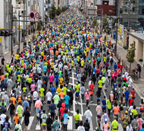
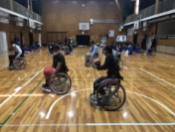
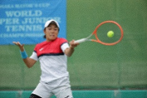
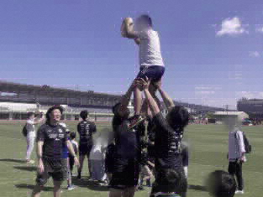
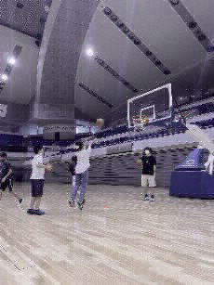
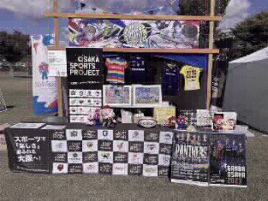
都市像ごとの2024年度期末評価（主要事業抜粋）
７．世界に誇れるスポーツ推進都市
・世界的なトップアスリートのパフォーマンスを「みる」機会を創出し、府民・市民に夢と希望を与えることができる活力のある都市をめざし取り組んでいる。今後も、スポーツの感動やすばらしさを様々な形で提供し、世界に誇れるスポーツ推進都市をめざし取り組んでいく。
国際競技大会、イベント等の誘致・開催
大阪マラソン開催事業
オリンピアン・パラリンピアン等トップアスリートの派遣
市
府市
府市
事業概要
大阪のブランド力を活用して国際競技大会などを誘致し、トップアスリートの競技を直接観戦し、スポーツの感動や興奮を体験できる機会を提供する。
2024年度目標
テニス競技大会観客数：30,000名
期末評価：計画どおりに進捗
2024年9月23日～9月29日に
モリタテニスセンターうつぼにて
「大阪市長杯2024世界スーパージュニアテニス選手権大会」を開催。観客数：12,550名
（前年度 11,000名）
事業概要
大阪マラソンは、参加ランナーが大阪の名所を駆け抜け、大阪の元気や都市魅力を国内外に発信する新しい「お祭り」として2011年にスタートした。2022年2月27日開催の第10回大会から、「びわ湖毎日マラソン」と統合し、それまでの市民マラソンとしての面に加え、トップランナーも参加する競技マラソンとしての機能を併せ持つ大会となった。今後、さらなる魅力づくりに取り組むとともに、大会の国際化を推進することにより、世界トップレベルの市民マラソンをめざす。
2024年度目標
海外ランナーの大会満足度：95％以上
期末評価：未達成
・大阪マラソン開催日：
2025年２月24日
・海外ランナーの大会満足度：67.9％
・海外ランナーエントリー数： 9,234人
（前年度 6,965人）
・フィニッシュ後の荷物等の受け渡しやトイレの設置数について改善の意見
が多く寄せられており、次回大会では運営内容の見直しを行い、ホスピタ
リティの向上を目指す。
事業概要
① オリンピアン・パラリンピアン派遣事業／トップアスリート小学校ふれあい事業
オリンピアン・パラリンピアンを府内の小学校、支援学校に派遣し、実技等を通じて東京2020大会後のレガシーの創出を図る。また、在阪スポーツチームと連携し、トップアスリートとの直接的な触れ合いを通じて、子どもたちとスポーツのすばらしさや感動を共有し、スポーツに対する関心の向上を図る。
② トップアスリートによる「夢・授業」事業
オリンピック等の世界大会に出場したトップアスリートや大阪をホームタウンにしている国内トップリーグに所属するアスリートが講師として、大阪市立の小学校を訪問し、講話や実技指導を通じて、子どもたちの「夢」や「目標」を育み、スポーツへの興味関心を高める。
2024年度目標
① オリンピアン・パラリンピアン派遣：18回程度
トップアスリートふれあい事業：150校
② 「来年度も夢・授業を活用したいと思ったか」の評価が
５段階評価中平均４以上
期末評価：計画どおりに進捗
① オリンピアン・パラリンピアン派遣事業：17校に派遣
トップアスリートふれあい事業を119校実施
② 2024年4月～2025年3月：トップアスリート等による「夢・授業」を168校で計182回実施。
「来年度も夢・授業を活用したいと思ったか」の平均評価が５段階評価中4.8
８．健康と生きがいを創出するスポーツに親しめる都市
・スポーツイベントを通じて更なるスポーツに親しむ機会を提供するとともに、第3次大阪府スポーツ推進計画、第2期大阪市スポーツ振興計画に基づく各種事業を着実に推進している。引き続き、年間を通じて様々なスポーツを「する」「ささえる」健康で活力のある都市をめざし取り組んでいく。
大阪スポーツプロジェクト推進事業
舞洲スポーツ振興事業
府
市
事業概要
スポーツによる都市魅力の向上につなげるため、在阪スポーツチーム等と一体となって、大阪スポーツコミッション(OSAKA SPORTS
PROJECT)を設立し、スポーツツーリズムの推進を図る。
2024年度目標
プロスポーツとの連携したイベントの実施数：30回以上
期末評価：計画どおりに進捗
・ 民間企業や市町村との連携により、スポーツツーリズムの推進や生涯スポーツの振興に
取り組んでいる。
・プロスポーツと連携したイベントを71回実施した。
主な取組み
・2024年9月7日（土）、8日（日） おおきに祭り
バレーボール体験（サントリーサンバーズ大阪）、フットサル体験（シュライカー大阪）
サッカー体験（セレッソ大阪）、デジタル卓球体験（日本ペイントマレッツ）
ラグビー体験（レッドハリケーンズ大阪、花園近鉄ライナーズ）
野球体験（オリックス・バファローズ）バスケットボール体験（大阪エヴェッサ）
事業概要
大阪市と舞洲を拠点に活動するプロスポーツチームが中心となり、情報発信、イベント、人材育成等のスポーツ振興事業を実施し、都市魅力の向上を図る。
2024年度目標
スポーツの振興に繋がっていると感じている市民の割合：70％
期末評価：計画どおりに進捗
・ スポーツの振興に繋がっていると感じている市民の割合：90％
（2024年）
・４月１日 エイプリルフール企画実施
・４月中旬 SDGｓ副読本配布
・７月中旬 公式LINE開設
・９月～ 各チーム応援デー実施
・９月～ キッズスポーツアカデミー実施
7

Slide 8
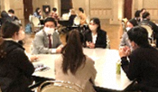
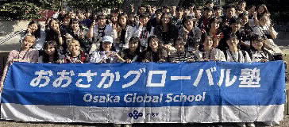
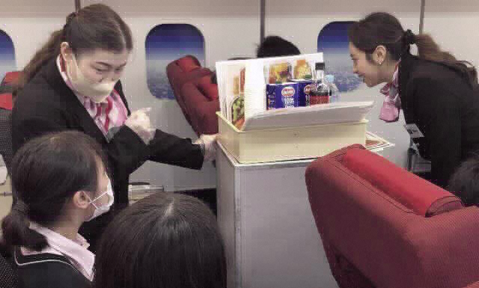

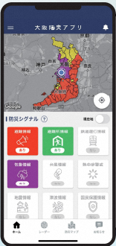
都市像ごとの2024年度期末評価（主要事業抜粋）
９．大阪の成長を担うグローバル人材が活躍する都市
・国内外の若者に学びの場を提供し、世界で活躍できる人材を育てる都市をめざし取り組んでいる。今後も、国内外の高度人材の育成及び大阪での活躍支援に取り組んでいく。
おおさかグローバル塾/グローバル体験プログラム
外国人留学生就職支援事業
府
府
事業概要
①高校生等海外進学支援事業（おおさかグローバル塾）
海外の大学で学位取得をめざす高校生を対象に、英語力やコミュニケーション力等の強化を図るとともに、海外の
大学への進路指導を行うなど、総合的な支援（通称：おおさかグローバル塾）を実施する。
②実践的英語体験活動推進事業（グローバル体験プログラム）
府内の高校生等を対象に、模擬施設等を活用した外国人スタッフとの実践的な英語体験活動を実施することで、参加する生徒が、海外への興味・関心を高め、英語でコミュニケーションをとることの楽しさを実感するとともに、外国人に自分の考えを伝えたり、大阪の魅力を紹介するなど、自然に英語で交流を図ることができるコミュニケーション感覚や能力を育成する。
2024年度目標
① おおさかグローバル塾修了者の海外進学レベルの
英語力の習得：90％以上
② ・ グローバル体験プログラム参加者のうち、英語の習得意欲が
高まった割合：95％以上
・ 海外に関する関心が高まった割合：95％以上
期末評価：計画どおりに進捗
① ・ 2024年5月にプログラムを開始。７月27日～8月4日に短期留学、
2025年2月にプログラム終了。
・ 受講生49名、スケジュールどおり実施。
・ 前期講座、短期留学によりほぼ全員の受講生が英語力向上を実感。
② ・ 定員2,000名でプログラムを実施(2024年５月～ 2025年２月)
・ 2,208名が参加し、英語の習得意欲及び
海外に関する関心が高まった割合が96％以上
事業概要
府内大学の外国人留学生を対象に、就職に関するセミナー等を実施することにより大阪企業への就職を支援し、外国人留学生の大阪への定着を図る。
2024年度目標
府内企業に対する理解が深まった外国人留学生の割合：90%以上
期末評価：計画どおりに進捗
・ 2024年４月～12月 大学等と連携し、外国人留学生向けに就職活動やインターンシップ、ビジネス
日本語等に関するセミナーを20回実施、企業見学会を２回実施
・ 延べ585名が参加、府内企業に対する理解が深まった外国人留学生の割合：97％以上
就職セミナー
英語イノベーション事業
市
事業概要
英語教育の強化を図ることにより、児童生徒が自分の考えや意見を英語で伝えることができるコミュニケーション能力を育み、グローバル社会において活躍し貢献できる人材を育成する。
・ ネイティブ・スピーカーを小学校、中学校の全校に配置 ・ 「小学校低学年からの英語教育」を全小学校で実施
・ 小中学生が集中的に英語を使う機会を提供 ・ 中学生の英語力を的確に把握し、指導改善を図るための英語力調査の実施
・ 教員の指導力・英語力の向上を図る研修の実施
2024年度目標
CEFR A１レベル相当以上の英語力を有する中学３年生の割合：55.9％以上
期末評価：計画どおりに進捗
・ CEFR A１レベル相当以上の英語力を有する中学３年生の割合：57.5% （大阪市英語力調査（英語４技能型外部テスト）により測定）
・ 全小中学校において、ネイティブ・スピーカーを活用した授業を実施。
・ 全小学校全学年で低学年からの英語教育を推進。
・ 英語体験イベント「イングリッシュデイ」を実施 1,001名の児童生徒が参加。
・ 小学校に対し、巡回訪問研修等を284回実施。全中学校に対し、英語４技能テストを踏まえた研修を実施。
・ 全中学３年生を対象に大阪市英語力調査（４技能）を実施。
おおさかグローバル塾
グローバル体験プログラム
10．出会いが新しい価値を生む多様性都市
・世界中から訪れる外国人が府民・市民と変わりなく安心・快適に過ごせる環境を整えることで、多様な人材や企業を惹きつけ、新しい価値を生み出す都市をめざし取り組んでいる。引き続き、在住外国人の安全・安心を確保する取組みを進めるとともに多様性の実現、国際都市大阪の魅力発信に向けた施策を実施していく。
外国人への情報提供・相談対応
府市
府市
災害時における多言語支援の強化
事業概要
① 外国人に生活・就労等に関する情報提供や相談対応を一元的に行う相談窓口を運営する（公財）大阪府国際交流
財団（OFIX）に対し補助を行うとともに、多言語での情報発信を行う。
②（公財）大阪国際交流センターのインフォメーションセンター内にある「外国人のための相談窓口」において、情報提供や
相談を多言語で行う。また、外国人が安心して快適に生活をおくり、大阪を住みやすい都市として認識し、定着を促すた
め、在住外国人を対象とした専門分野の相談会を実施する。
2024年度目標
① 外国人相談件数：2,800件
② (外国人のための「一日インフォメーションサービス」) 来場者アンケート（満足度）90％以上、相談件数165件以上
(インフォメーションセンター運営事業) 相談件数3,400件
期末評価：計画どおりに進捗
① 国の交付金を活用してOFIXに補助を行い、「外国人情報コーナー」を実施・運営し、新型コロナ関連を含め、生活や雇
用などの外国人の相談に対応。
外国人相談件数：2,822件（３月末時点）
② (外国人のための「一日インフォメーションサービス」) 来場者アンケート（満足度）99％、相談件数 229件
(インフォメーションセンター運営事業) 相談件数 3,897件
事業概要
災害時における多言語支援の強化
災害時に多言語で外国人向けに相談や情報発信を行う多言語支援センターを設置し、必要としている情報を 「迅速」かつ「分かりやすく」提供するなど、多言語支援の強化と外国人が安心して過ごせる社会の実現を図る。
2024年度目標
・ 災害時多言語センター訓練の実施、大阪防災アプリを活用した情報発信
・ 防災訓練・研修会の実施件数2回、関係局会議3回以上
期末評価：計画どおりに進捗
・ 1月に災害時多言語支援センター訓練を実施。
・ 大阪防災アプリを活用し情報発信ができる体制を整備、情報発信を実施
・ 防災訓練実施件数30回、研修会（防災教室、ボランティア説明会含む）実施件数11回、関係局会議5回
大阪防災アプリ
8

